Slide 1
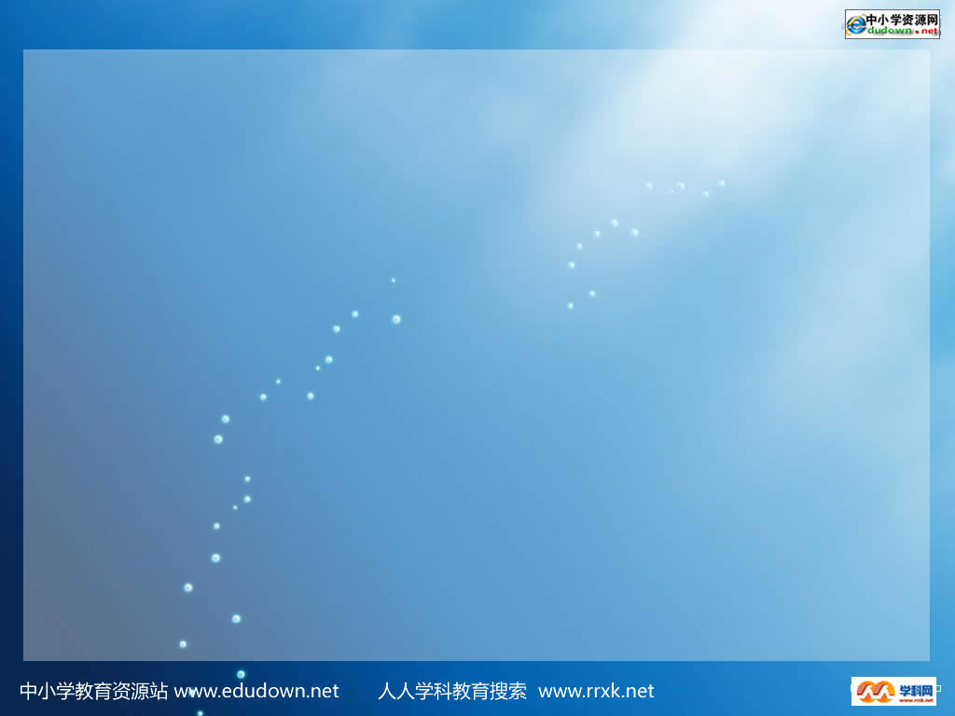
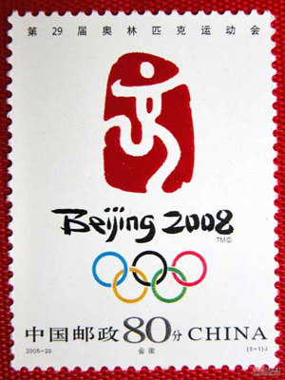
邮票齿孔的故事

Slide 2
你是小老师——我会学课文
A 借助拼音，轻声朗读全文中的生字。
B 正确流利的朗读全文，做到不加字，
不漏字，不错字，字字读准。
C、标上小节符号。

Slide 3
课文主要讲了一件什么事？
课文主要讲了 的一天，
在酒馆 时，看到身边的一
位先生用 在邮票的连接处____
，很容易地撕开了邮票。
他受到启发，研制出了 。
1848
阿切尔
喝酒
别针
刺上
小孔
邮票打孔机

Slide 4
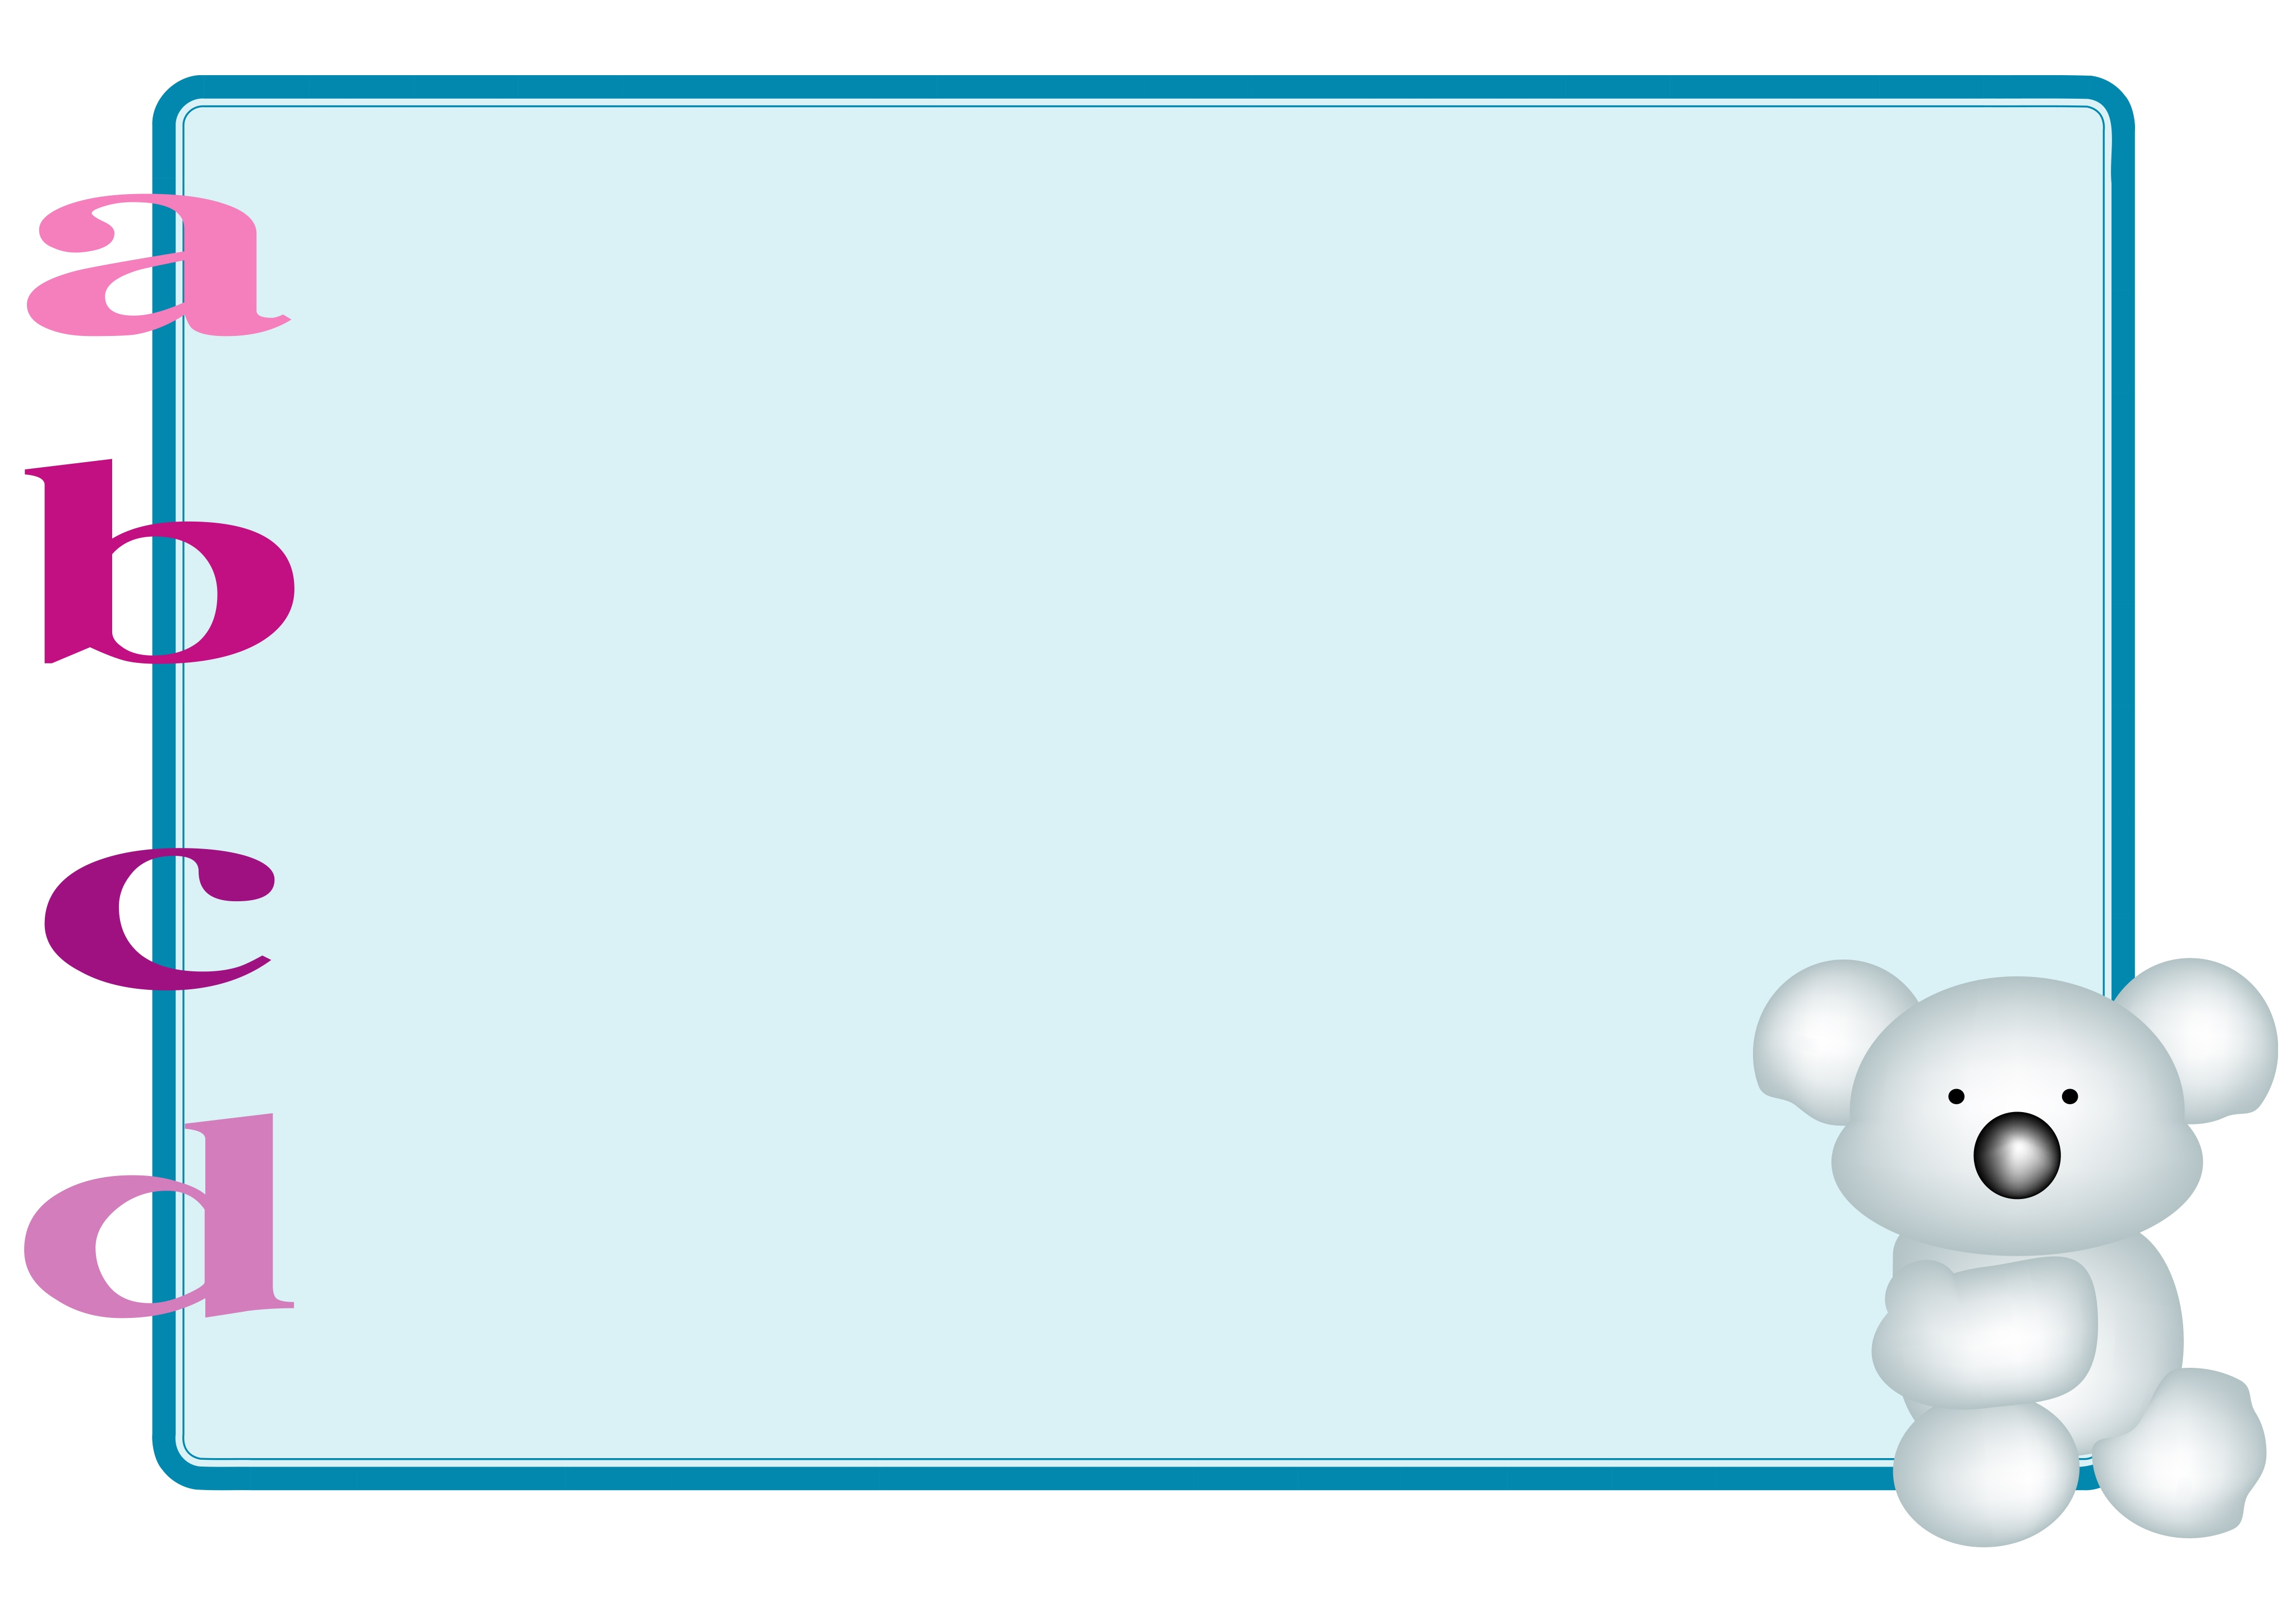
首次 一枚 裁开 撕开
求助 连接 整齐 仍然
举动 研究 邮政 部门
发明家 吸引 方便

Slide 5
知道下列词语的近义词吗？
仍旧、依然、依旧
仍然——
方便——
求助——
简便
求救
反义词：
方便——
繁琐、困难

Slide 6
选字填空：载 裁 栽
1）马路上，满（ ）着货物的卡车在奔驰。
2）去年，我们（ ）的小树长高了。
3）春姑娘巧手（ ）出了一幅幅美丽的画卷。
载
栽
裁

Slide 7
选择正确的读音和字：
在每枚邮票的（连 联）接处（chù chǔ）都（dōu dū）刺上小孔，邮票便（biàn pián）很容易地被撕开，而且撕得很（正 整）齐。

Slide 8
将下列句子中加点的词语换成意思相近的词语，填在括号里：
1、每枚邮票的四周没有齿孔，许多邮票连在一起，使用的时候得（ ）用小刀裁开。
2、他想：要是（ ）有一台机器能给邮票打孔，不是很好吗？
要
●
如果
●
●

Slide 9
根据课文第一小节填空：
1840年，英国（ ）正式发行邮票。最早的邮票（ ）不一样。每枚邮票的（ ）没有齿孔，许多枚邮票连在一起，使用的时候，（ ）用小刀裁开。

Slide 10
然后 最后
那个人想了想，从西服领带上取下一枚别针，在每一枚邮票的连接处都刺上小孔。邮票很容易地撕开了。
那个人想了想，从西服领带上取下一枚别针，然后在每一枚邮票的连接处都刺上小孔。最后邮票很容易地撕开了。

Slide 11
比较句子
A、邮票很容易地撕开了，撕得很整齐。
B 、邮票很容易地撕开了，而且撕得很整齐。

Slide 12
阿切尔从那个人（ ）的这个举动受到启发，他开始研究起来。经过（ ），终于发明了邮票打孔机。邮票打孔机让人们在使用时（ ）。

Slide 13
发明并不神秘，也不是遥不可及。只要做生活的有心人，留意身边的事，多动脑筋思考研究，每个人都有发明创造的机会。

